Slide 1

ANDROİD STUDİO OTEL UYGULAMASI
ÖDEV İÇERİĞİ :AYDER RESORT OTEL TASARIMI
HAZIRLAYAN: burak gur
Bölümü: mekatronik
Numarası:18MY24008

Slide 2
Projemde Android Studio programını kullandım. Yazılım dili olarakta Kotlin dili ile çalıştım.
Projemde Kullandığım Arayüz Elamanları
-LinearLayout(horizontal)
-LinearLayout(vertical)
-imageView
-textView
-button

Slide 3
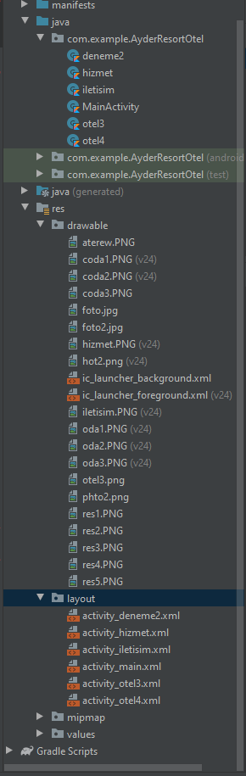
Projemin Kotlin kod sayfa isimleri, drawable
görsel isimleri ve layout isimleri görülmektedir.

Slide 4
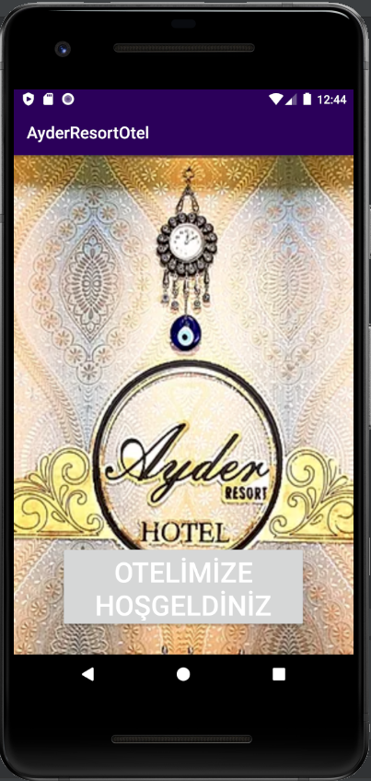
Kullandığım Sayfa Tasarımlarım
Giriş sayfası butona tıklayıp diğer sayfalara geçiş yapılabilir.

Slide 5
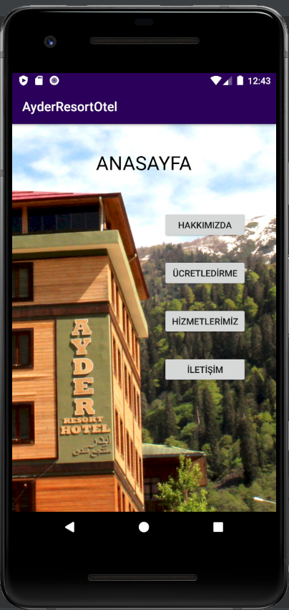
İkinci sayfama bakıldığında burada hakkımızda, ücretlendirme, hizmetlerimiz ve iletişim butonları bulunmaktadır. Bu butonlara tıklayıp diğer sayfa içeriklerine erişebiliriz.

Slide 6
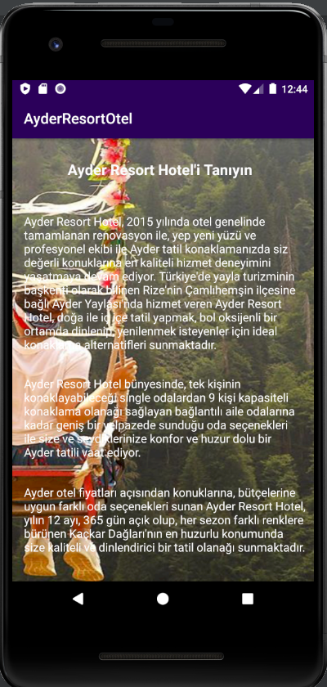
HAKKIMIZDA butonuna tıklayınca bu sayfaya, otelin hakkında bölümüne ulaşırız.

Slide 7
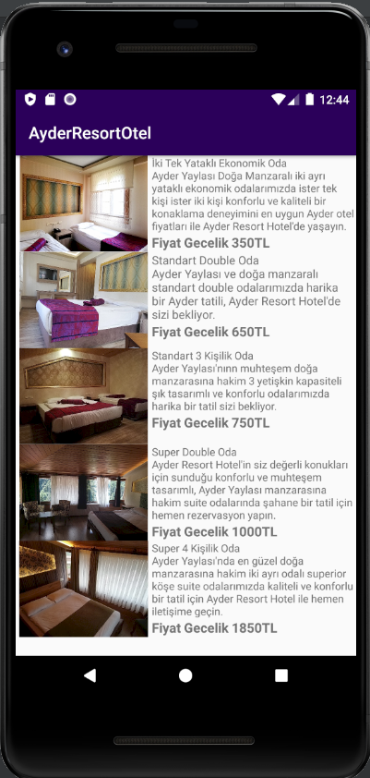
ÜCRETLENDİRME butonuna tıklayınca bu sayfaya, otelin ücretlendirme bölümüne ve oda fotoğraflarına ulaşırız.

Slide 8
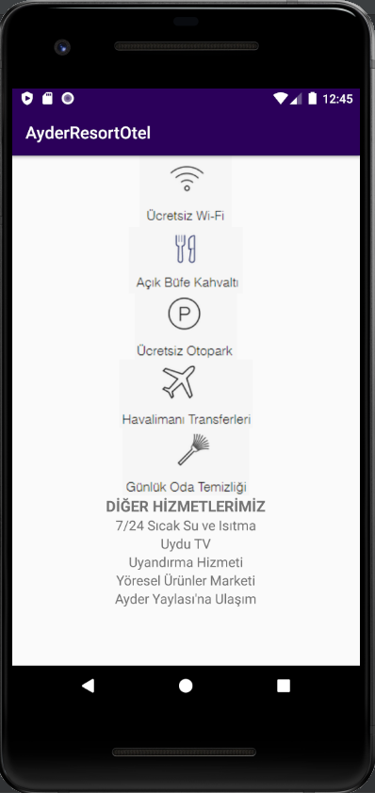
HİZMETLERİMİZ butonuna tıklayınca bu sayfaya, otelin müşteriye nasıl hizmetler sunduğu bu bölüme ulaşırız.

Slide 9
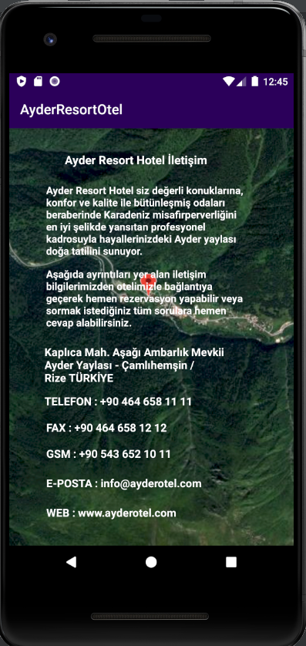
İLETİŞİM butonuna tıklayınca bu sayfaya, otelin telefon, fax, eposta ,web sitesi ve ulaşım bilgilerine ulaşırız.

Slide 10
KAYNAKÇA
NİLGÜN İNCEREİS ders pdfleri ve notları.
https://www.youtube.com/watch?v=AhY6vERjhKQ
ListView layout tasarımı için bu video.
https://www.youtube.com/watch?v=VlV-Mw3qCdo&list=PLCP6k-R8kogT5-wOw71q4lc0cai1PiaTx
Temelden giriş yapmak için bu playlistin çoğunluk videosu.

Slide 11
BENİ DİNLEDİĞİNİZ İÇİN TEŞEKKÜRLER

